Slide 1
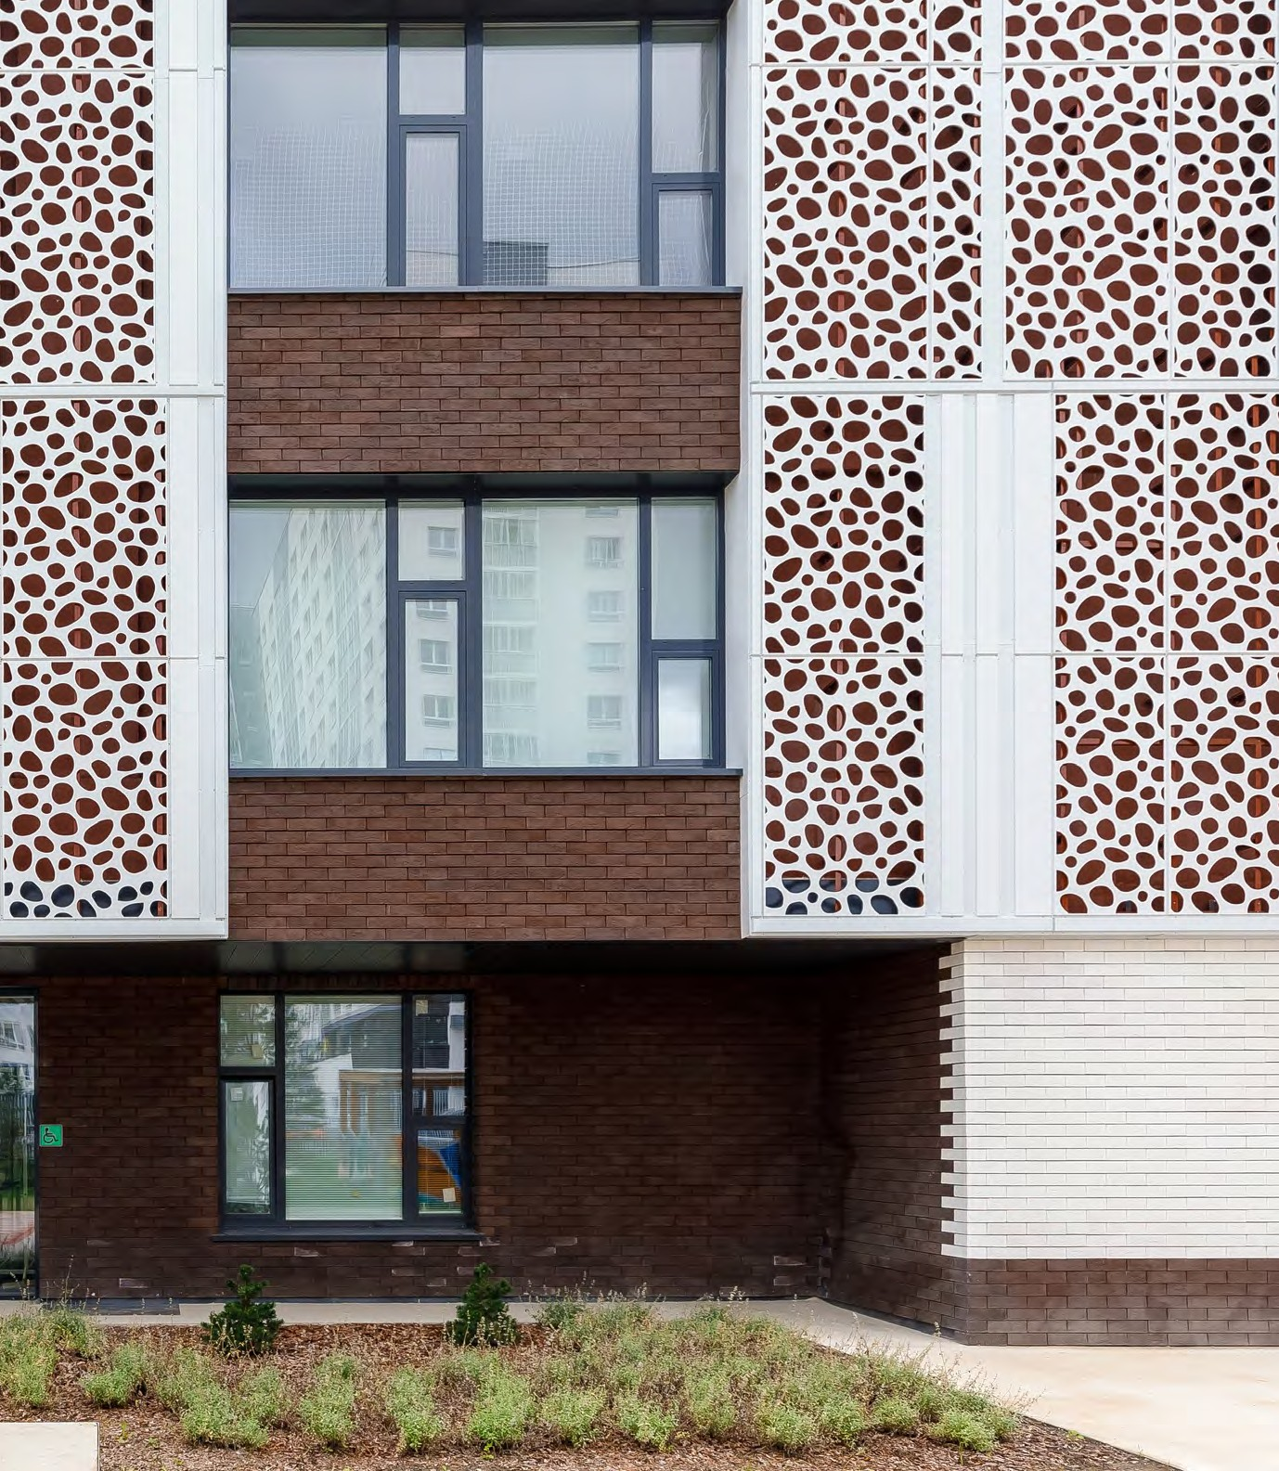
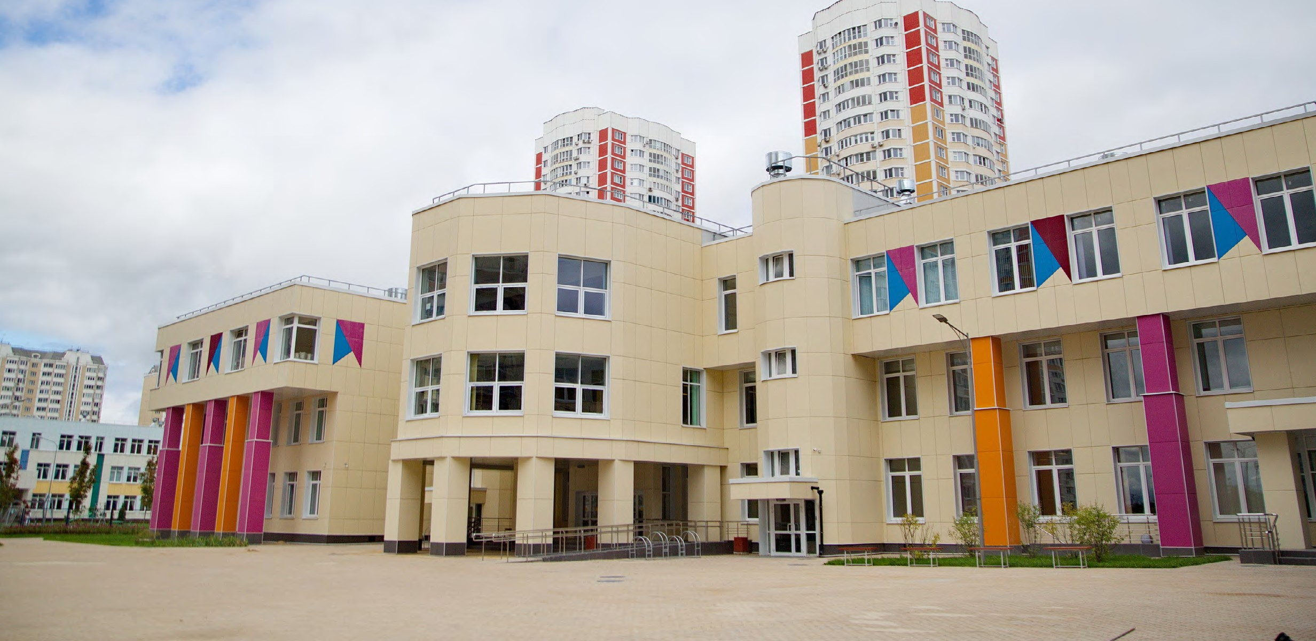
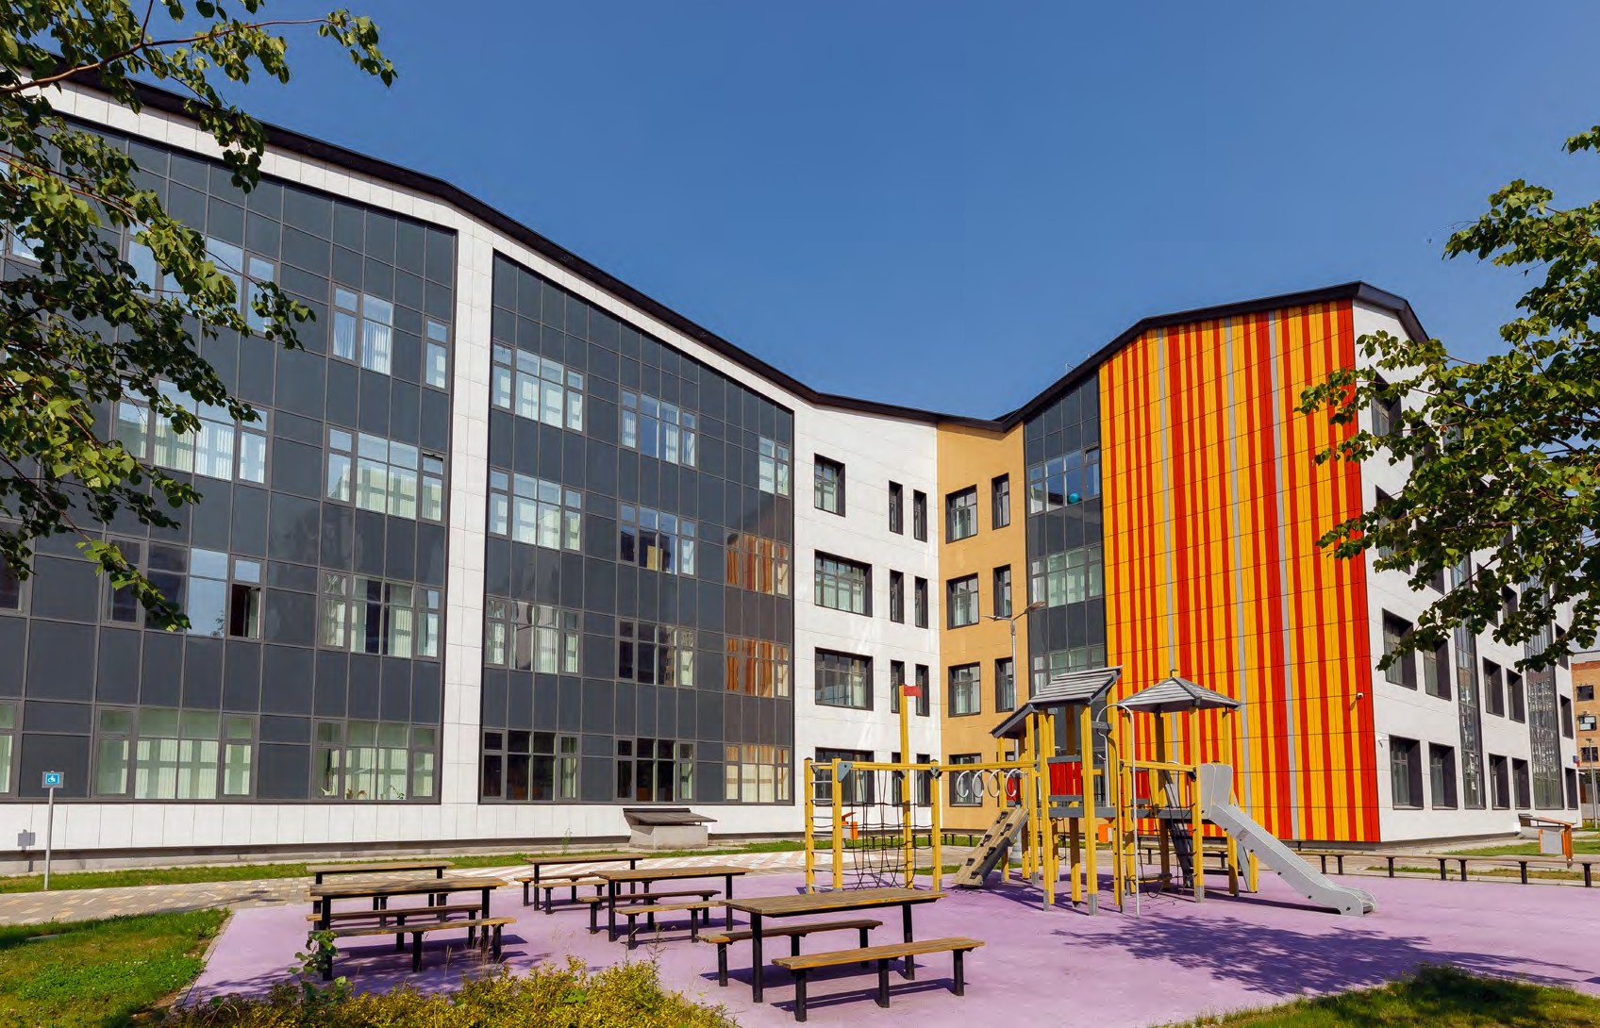
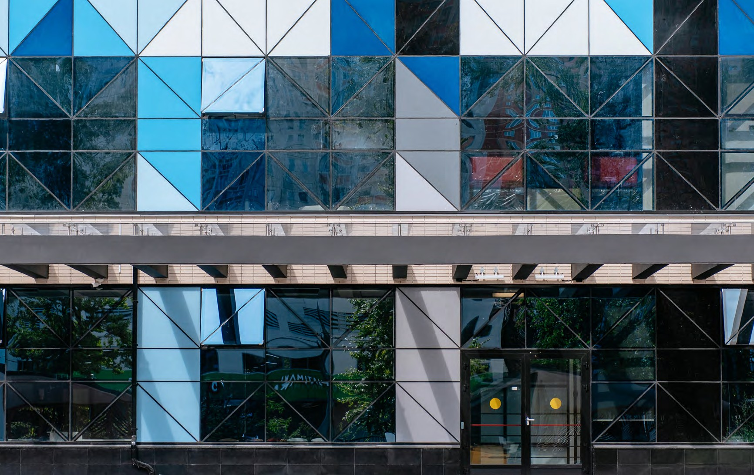
МОСКОВСКОЕ ОБРАЗОВАНИЕ: СТРАТЕГИЯ РАЗВИТИЯ

Slide 2
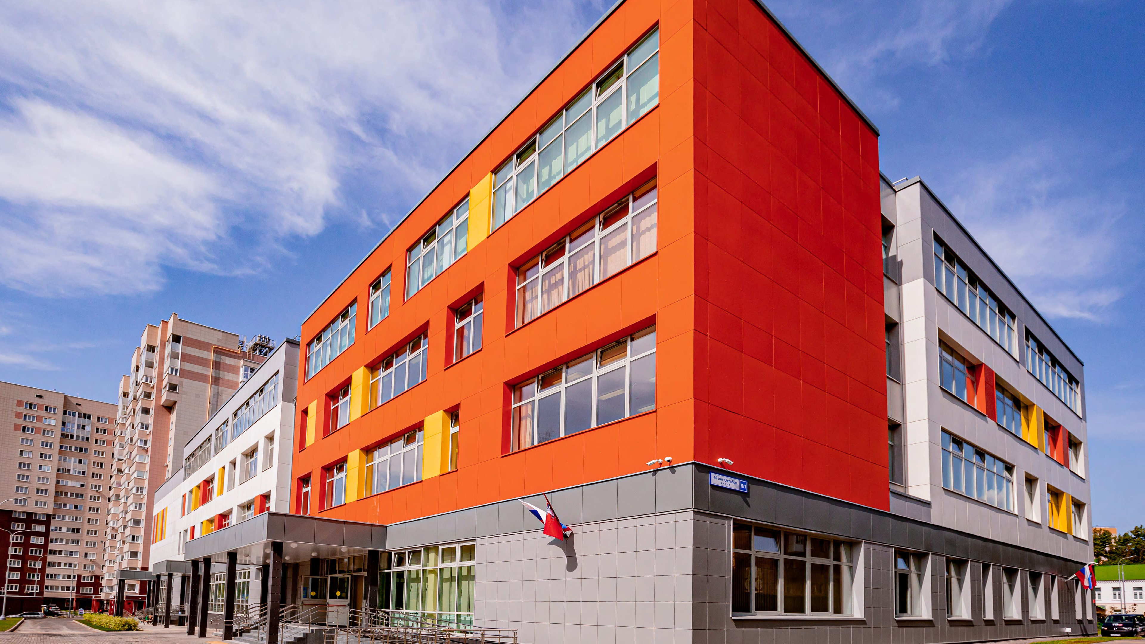
10 ЛЕТ РАЗВИТИЯ
1

Slide 3
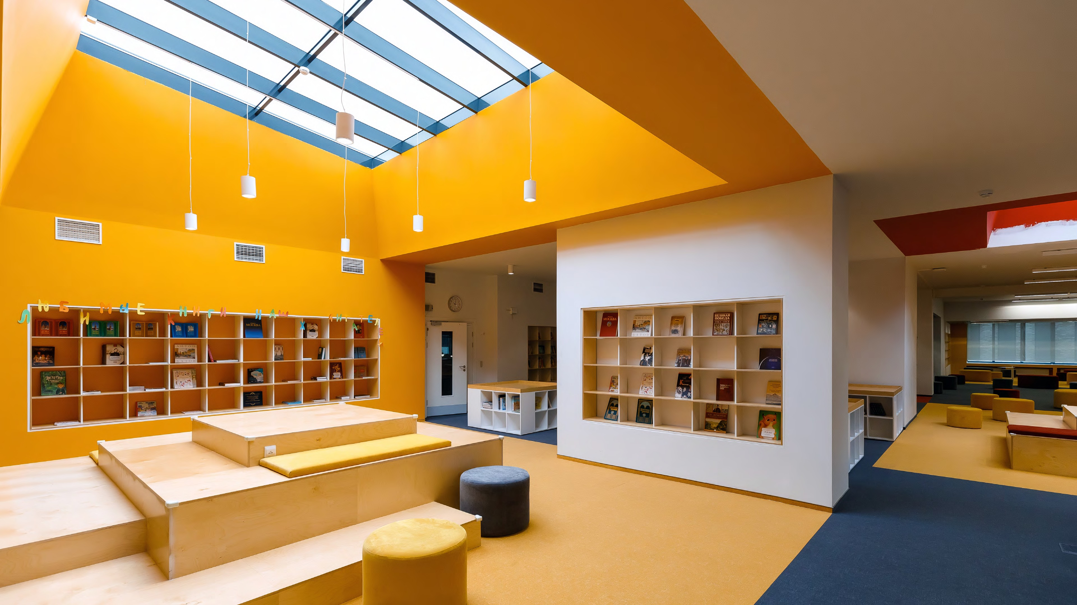
РЕОРГАНИЗАЦИЯ
И УКРУПНЕНИЕ УЧРЕЖДЕНИЙ ОБРАЗОВАНИЯ
2
к 500
крупным мощным
ОБРАЗОВАТЕЛЬНЫМ КОМПЛЕКСАМ
от 4000
разнообразных
юрлиц

Slide 4
ДОСТОЙНАЯ ЗАРАБОТНАЯ ПЛАТА УЧИТЕЛЯ
3
123,1
тыс. руб.
117,1
тыс. руб.
117,9
тыс. руб.
108,9
тыс. руб.
РОСТ В 3 РАЗА
85,9
тыс. руб.
39,2
тыс. руб.
2010
2017
2018
2019
2020
2021

Slide 5
ЕДИНЫЙ ЦИФРОВОЙ КОНТУР МОСКОВСКОГО ОБРАЗОВАНИЯ
4
КЛЮЧЕВЫЕ СЕРВИСЫ МЭШ
Электронный дневник
1,2 млн родителей, 1 млн учеников.
Электронный журнал
65 тыс. учителей.
Библиотека МЭШ
1,7 млн единиц контента.
«Москвёнок» - система
«Проход и питание».
2,4 млн пользователей
Новый сервис «Портфолио».
ИНФРАСТРУКТУРА
> 21,8 тыс. интерактивных панелей
> 49 тыс. точек доступа wi-fi
МЭШ ОБЪЕДИНЯЕТ 100% ВСЕХ СТОЛИЧНЫХ ШКОЛ,
2,8 МЛН ПОЛЬЗОВАТЕЛЕЙ
44 тыс. ноутбуков для педагогов

Slide 6
ВЫСОКОЕ КАЧЕСТВО МОСКОВСКОГО ОБРАЗОВАНИЯ
5
ДИНАМИКА РЕЗУЛЬТАТОВ ЕГЭ ЛИДЕРСТВО В МЕЖДУНАРОДНЫХ РЕЙТИНГАХ
Более 220 баллов
PISA-2018
Читательская грамотность - 3 место
37,7
Математическая грамотность - 5 место Естественнонаучная грамотность - 6 место
32,7
TIMSS-2019
4 КЛАСС
Естествознание - 1 место Математика - 5 место
8 КЛАСС
Естествознание - 4 место Математика - 6 место
13,3
ICILS-2018
Компьютерная и информационная
2010
2016
2021
грамотность - 2 место

Slide 7
СТРУКТУРИРОВАНИЕ И СТАНДАРТИЗАЦИЯ
8
В сентябре 2020 года внедрили ТЕМАТИЧЕСКИЙ КАРКАС В МЭШ.
Готов СПРАВОЧНИК КУРСОВ
ПО ВЫБОРУ для всех уровней образования, всех предметов, для профильного
и углубленного изучения.
В разработке СПРАВОЧНИК КУРСОВ ПО ВНЕУРОЧНОЙ
деятельности.
Впервые разработаны СТАНДАРТЫ ПРЕДПРОФКЛАССОВ, СПЕЦКЛАССОВ,
математической вертикали, стандарты новых вертикалей.

Slide 8
СТРУКТУРИРОВАНИЕ И СТАНДАРТИЗАЦИЯ
6
Разработали ШАБЛОНЫ ПОУРОЧНЫХ ПЛАНОВ
по каждому предмету по трем основным линейкам учебников.
Перешли
на ЕДИНУЮ СЕТКУ
ЭЛЕКТРОННОГО ЖУРНАЛА.
АКТИВНО ВНЕДРЯЕМ НОВЫЕ СЕРВИСЫ ОЦЕНКИ:
тематическое оценивание, проработку целеполагания каждого урока через разметку предметных результатов.

Slide 9
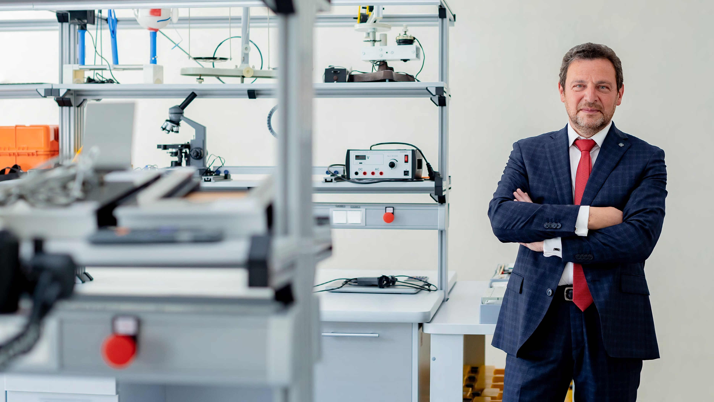
КАДРЫ
7
ЗАДАЧИ УПРАВЛЕНЧЕСКОЙ КОМАНДЫ:
формирование высокопрофессионального педагогического коллектива,
развитие педагогов,
поддержка высокой мотивации.
НАШИ ПЕДАГОГИ:
профессионалы, увлекают своим предметом, ведут учеников за собой, получают достойную зарплату.

